Slide 1

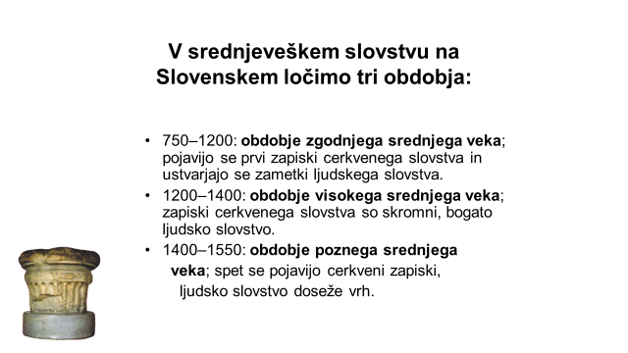
OBDOBJE PISMENSTVA (SREDNJI VEK)
ZAPIS V ZVEZEK

Slide 2
ROKOPISI | NASTANEK | VRSTE BESEDIL
Brižinski ali Freisinški spomeniki | okoli leta 1000 | obrazec splošne spovedi, pridiga, obrazec splošne spovedi
Rateški ali Celovški rokopis | 14. stol. | molitve: očenaš, apostolska vera, zdravamarija
Stiški ali Ljubljanski rokopis | 15. stol. | molitvi: molitev pred pridigo, češčena bodi, kraljica, obrazec splošne spovedi, prva kitica cerkvene velikonočne pesmi
Starogorski rokopis | 15. stol. | iste molitve kot v Celovškem rokopisu
ZAPIS V ZVEZEK

Slide 3
BRIŽINSKI SPOMENIKI
Ime so Brižinski spomeniki dobili po poslovenjenem imenu nemškega mesta Freising: Brižinj, zato 'brižinski'.
Brižinski spomeniki niso spomeniki v dobesednem pomenu. To je besedilo, ki ohranja spomin na zapis v slovenskem jeziku, podobno kot ohranja spomin vsak drug spomenik (npr. kip).

Slide 4
Zapis v zvezek
BRIŽINSKI SPOMENIKI
Kdaj so nastali Brižinski spomeniki?
Kje so nastali Brižinski spomeniki?
Kdaj so jih našli?
Čemu so jim služili?
Iz koliko delov so sestavljeni?
V kateri pisavi so napisani Brižinski spomeniki?

Slide 5
Zapis v zvezek
POMEN BRIŽINSKIH SPOMENIKOV
So najstarejša ohranjena slovenska besedila in najstarejša slovanska besedila v latinici sploh.
So prvi ohranjeni dokaz nastajajoče slovenske narodne individualnosti: "rojstni list slovenske kulture".

Slide 6
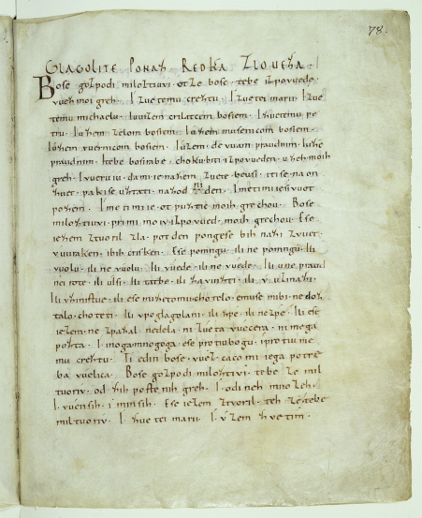
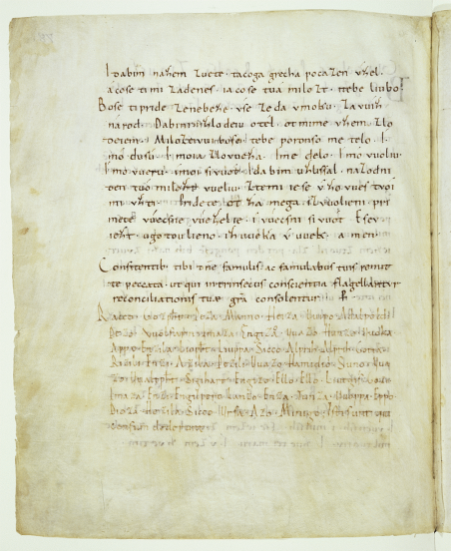
PRVI BRIŽINSKI SPOMENIK
- obrazec za splošno spoved
I. in III. spomenik sta molitvi splošne spovedi. V srednjem veku sprva še niso poznali individualne spovedi (ko se posamezni vernik spove duhovniku), ampak so dolgo poznali le skupno spoved grehov. Pri tem so za duhovnikom izrekali besedilo molitev, kakršni sta I. in III. spomenik.

